Slide 1
SITUATION FAMILIALE COMPLEXE EN SOINS DE SUITE ET DE READAPTATION :
COMMENT ACCOMPAGNER ?
Muriel MAZIN, Conseillère en économie sociale et familiale
Centre Médical Le Château de Bassy
Avec la participation de l’équipe interne de soins palliatifs

Slide 2
Le centre médical du Château de Bassy est :
Centre de Soins de Suite et de Réadaptation (80 lits) polyvalent à orientation gériatrique dont 5 lits identifiés soins palliatifs ;
L’équipe interne de soins palliatifs :
Est composée de 2 médecins, un cadre de santé, une IDE, deux AS, un kinésithérapeute, une psychologue, une secrétaire, une CESF ;
Se réunit de manière formelle 1 f/semaine pour les patients.

Slide 3
PRÉSENTATION DE LA SITUATION
Mr B, 91 ans, ancien vendeur à domicile
Vit jusqu’à présent chez lui ;
S’occupe de son épouse et des aspects matériels grâce à internet ;
Relation très difficile avec son fils (conflit) ;
Est en grande perte d’autonomie physique ;
A une aide à domicile très présente et leur permet ainsi de rester chez eux ;
Est hospitalisé suite à une bronchopneumopathie, altération état général, fausse route à répétition dans un contexte d’AVC ancien.
Mr B, 91 ans, ancien vendeur à domicile
Vit jusqu’à présent chez lui ;
S’occupe de son épouse et des aspects matériels grâce à internet ;
Relation très difficile avec son fils (conflit) ;
Est en grande perte d’autonomie physique ;
A une aide à domicile très présente et leur permet ainsi de rester chez eux ;
Est hospitalisé suite à une bronchopneumopathie, altération état général, fausse route à répétition dans un contexte d’AVC ancien.

Slide 4
PRÉSENTATION DE LA SITUATION
Mme B, 92 ans, ancienne sténo dactylo,
Maintenue à domicile grâce à son mari, une aide à domicile et le SSIAD ;
Démence de type Alzheimer évoluée ;
Dépendante dans les gestes de la vie quotidienne ;
Communique par des sourires et des cris ;
Accompagne son mari au CH , faute de pouvoir rester seule à domicile, et déclenche une pneumopathie d’inhalation au CH.
Mme B, 92 ans, ancienne sténo dactylo,
Maintenue à domicile grâce à son mari, une aide à domicile et le SSIAD ;
Démence de type Alzheimer évoluée ;
Dépendante dans les gestes de la vie quotidienne ;
Communique par des sourires et des cris ;
Accompagne son mari au CH , faute de pouvoir rester seule à domicile, et déclenche une pneumopathie d’inhalation au CH.
Mr B, 91 ans, ancien vendeur à domicile
Vit jusqu’à présent chez lui ;
S’occupe de son épouse et des aspects matériels grâce à internet ;
Relation très difficile avec son fils (conflit) ;
Est en grande perte d’autonomie physique ;
A une aide à domicile très présente et leur permet ainsi de rester chez eux ;
Est hospitalisé suite à une bronchopneumopathie, altération état général, fausse route à répétition dans un contexte d’AVC ancien.

Slide 5
PRÉSENTATION DE LA SITUATION
Fils unique de Mr B, ingénieur, chercheur,
Vit en Amérique Latine ;
A peu de contact avec ses parents depuis plusieurs années, suite à des problème de justice ;
Est venu en France voir ses parents à la demande expresse du médecin traitant et du SSIAD lors de leur hospitalisation au CH ;
Porte plainte contre l’aide à domicile, son oncle et lance une démarche de mise sous protection de ses parents ;
Ne donne plus de nouvelles à ses parents.
Fils unique de Mr B, ingénieur, chercheur,
Vit en Amérique Latine ;
A peu de contact avec ses parents depuis plusieurs années, suite à des problème de justice ;
Est venu en France voir ses parents à la demande expresse du médecin traitant, du SSIAD lors de leur hospitalisation au CH ;
Porte plainte contre l’aide à domicile, son oncle et lance une démarche de mise sous protection de ses parents ;
Ne donne plus de nouvelles à ses parents.
Mme B, 92 ans, ancienne sténo dactylo,
Maintenue à domicile grâce à son mari, une aide à domicile et le SSIAD ;
Démence de type Alzheimer évoluée ;
Dépendante dans les gestes de la vie quotidienne ;
Communique par des sourires et des cris ;
Accompagne son mari au CH , faute de pouvoir rester seule à domicile, et déclenche une pneumopathie d’inhalation au CH.
Mr B, 91 ans, ancien vendeur à domicile
Vit jusqu’à présent chez lui ;
S’occupe de son épouse et des aspects matériels grâce à internet ;
Relation très difficile avec son fils (conflit) ;
Est en grande perte d’autonomie physique ;
A une aide à domicile très présente et leur permet ainsi de rester chez eux ;
Est hospitalisé suite à une bronchopneumopathie, altération état général, fausse route à répétition dans un contexte d’AVC ancien.

Slide 6
PRÉSENTATION DE LA SITUATION
Mme V, aide à domicile,
Intervient au domicile du couple depuis plus de 3 ans (24K€/an) ;
Vient au domicile plus de 6h/jour et est disponible 7j/7, (et 24H/24 en cas de besoin) ;
Stimule le couple dans la vie de tous les jours ;
Complicité avec le couple ;
Au SSR, vient voir le couple tous les soirs.
Mme V, aide à domicile,
Intervient au domicile du couple depuis plus de 3 ans (24K€/an) ;
Vient au domicile plus de 6h/jour et est disponible 7j/7, (et 24H/24 en cas de besoin) ;
Stimule le couple dans la vie de tous les jours ;
Complicité avec le couple ;
Au SSR, vient voir le couple tous les soirs.
Fils unique de Mr B, ingénieur, chercheur,
Vit en Amérique Latine ;
A peu de contact avec ses parents depuis plusieurs années, suite à des problème de justice ;
Est venu en France voir ses parents à la demande expresse du médecin traitant, du SSIAD lors de leur hospitalisation au CH ;
Porte plainte contre l’aide à domicile, son oncle et lance une démarche de mise sous protection de ses parents ;
Ne donne plus de nouvelles à ses parents.
Mme B, 92 ans, ancienne sténo dactylo,
Maintenue à domicile grâce à son mari, une aide à domicile et le SSIAD ;
Démence de type Alzheimer évoluée ;
Dépendante dans les gestes de la vie quotidienne ;
Communique par des sourires et des cris ;
Accompagne son mari au CH , faute de pouvoir rester seule à domicile, et déclenche une pneumopathie d’inhalation au CH.
Mr B, 91 ans, ancien vendeur à domicile
Vit jusqu’à présent chez lui ;
S’occupe de son épouse et des aspects matériels grâce à internet ;
Relation très difficile avec son fils (conflit) ;
Est en grande perte d’autonomie physique ;
A une aide à domicile très présente et leur permet ainsi de rester chez eux ;
Est hospitalisé suite à une bronchopneumopathie, altération état général, fausse route à répétition dans un contexte d’AVC ancien.

Slide 7
LES AUTRES ACTEURS
Le frère de Mr B, qui vit à proximité, soutient les désirs du patient.
Le couple
La belle sœur de Mr B qui soutient le couple.
Le chien de Mme V :
tient une place essentielle pour le couple ;
égaye la pièce dés qu’il apparait.
Les 2 sœurs de Mr B :
se rangent du côté du fils ;
apparaissent pour Mr B comme des espionnes ;
Mr B ne veut plus les voir et donc leurs visites sont très rares.
Le jardinier :
a accès à la maison ;
traite directement avec le fils.

Slide 8
CHRONOLOGIE DU SÉJOUR
Août 2013 | Admission du couple en SSR.
J1

Slide 9
CHRONOLOGIE DU SÉJOUR
8 jours après | Aggravation de l’état de santé de Mme B.
J1
J8

Slide 10
CHRONOLOGIE DU SÉJOUR
10 jours après | Fils prend contact téléphonique avec la CESF, évoque les processus engagés, ne veut pas d’un RAD.
J1
J8
J10

Slide 11
CHRONOLOGIE DU SÉJOUR
15 jours après | Changement de personne de confiance et destitution de l’aide à domicile par le fils.
J1
J8
J10
J15

Slide 12
CHRONOLOGIE DU SÉJOUR
3 semaines après | Demande de nomination d’un mandataire spécial par la CESF ; Fils prévenu de l’aggravation de l’état de santé de sa mère ; Situation conflictuelle, devenir incertain faute d’accord de toutes les parties.
J1
J8
J10
J15
J21

Slide 13
CHRONOLOGIE DU SÉJOUR
1 mois après | Venue du mandataire judiciaire ; Opposition de Mr B ; Détermination de Mr B à revenir vivre chez lui avec son épouse et son aide à domicile.
J1
J8
J10
J15
J21
J28

Slide 14
CHRONOLOGIE DU SÉJOUR
2 mois après | Décès de Mme B. ; Vécu difficile de Mr B du décès de sa femme (culpabilité et agressivité envers le médecin) ; Ecoute et négociation de l’EISP ; Mr B s’est rendu au cimetière en fauteuil roulant.
J1
J8
J10
J15
J21
J28
J60

Slide 15
CHRONOLOGIE DU SÉJOUR
Début octobre | Maintien du projet RAD.
J1
J8
J10
J15
J21
J28
J60
J70

Slide 16
CHRONOLOGIE DU SÉJOUR
Fin octobre | Mesure par équipe pluridisciplinaire des bénéfices /risques d’un RAD car son état de santé précaire peut le mettre en danger ; Le mandataire arrive à convaincre l’aide ménagère que le RAD n’est pas envisageable dans les conditions voulues par le patient, elle arrivera à convaincre ce dernier.
J1
J8
J10
J15
J21
J28
J60
J70
J90

Slide 17
CHRONOLOGIE DU SÉJOUR
Mi-novembre | A une place en EHPAD ; Malgré l’altération de son état général, l’EHPAD accepte de l’accueillir le 20 novembre.
J1
J8
J10
J15
J21
J28
J60
J70
J90
J105

Slide 18
CHRONOLOGIE DU SÉJOUR
22 Novembre | Décès du patient à l’EHPAD.
J1
J8
J10
J15
J21
J28
J60
J70
J90
J105
J107

Slide 19
TOUS LES SATELLITES
A soutenu le couple jusqu’à la fin
Mme V l’aide à domicile
Son épouse
En faveur du fils
L’a laissé seul à tout gérer
Les sœurs
Ce sont battus pour faire aboutir la volonté du couple
Le frère et la belle sœur
Le médecin traitant
A demandé au fils de venir en urgence
Mr B
Interlocuteurs privilégiés des différents acteurs et du patient
CESF et
kiné
Le SSIAD
S’interroge sur la qualité de la prise en charge de l’aide à domicile vis-à-vis du couple
A pris en charge le couple pour essayer de mener à terme le projet de vie et l’a soutenu
L’équipe médicale
Mandataire
Juge des Tutelles
Ont commencé à mettre en place une mesure de protection juridique
Le fils
A lancé différentes procédures judiciaires

Slide 20
AUJOURD’HUI :
Le mandataire judiciaire s’est retiré de la situation le jour du décès de Mr B. ;
Le fils ne s’est jamais déplacé pour ses parents lors de leur séjour en SSR. Il est venu s’installer dans la maison de ses parents pendant 4 mois (Avril dernier) avant de repartir vivre à l’étranger ;
L’aide ménagère, au chômage, est toujours en procédure avec le fils.

Slide 21
PROBLÈMES POSÉS PAR LA SITUATION:
Un couple âgé, vulnérable, dépendant et hospitalisé ;
La personnalité du patient (décrit avec une rigidité psychologique) et des souhaits difficiles à respecter;
Un environnement familial « compliqué »:
Fils éloigné, non coopératif ;
Les relations fils/parents ;
Éloignement de certains membres de la famille (ses sœurs) ;
Le soutien inconditionnel du frère.
La gestion budgétaire d’un couple en SP ;
Les procédures judiciaires en cours ;
La place de l’aide à domicile accordée par le couple ;

Slide 22
PISTES D’ACCOMPAGNEMENT
CE QUI A ÉTÉ FAIT :
Ecoute des souhaits du malade ;
Réunion d’équipe pluridisciplinaire et EISP pour adapter le projet de soins et de vie ;
Adaptation de l’équipe médicale et paramédicale par rapport à l’évolution de la situation (médicale, sociale…)
Rencontre avec une partie des acteurs extérieurs (gendarmerie, conseillers financier, notaire …) et négociation ;
Elaboration d’un plan d’accompagnement d’aide à domicile ;
Inscription en EHPAD ;
Correspondance quotidienne avec le fils par mail ;
Demande de la nomination d’un mandataire spécial en urgence …/…
CE QU’ON AURAIT PU FAIRE :
Mieux faire comprendre les enjeux d’une mise sous protection auprès du patient ;
Faire intervenir une psychologue extérieure à l’établissement auprès de Mr B et Mme V.

Slide 23
PLUSIEURS POINTS APPARAISSENT :
Le projet de vie d’un patient peut être:
freiner par la personnalité du patient ;
dépendant de l’environnement familial et de son histoire ;
influencer indirectement par des procédures de mises sous mesure de protection et les plaintes à la gendarmerie.
La place de l’enfant absent, dans le trio existant des parents et de l’aide à domicile ;
En SP, le patient peut être focalisé par sa vie sociale, familiale et économique au détriment de son propre état de santé (pas d’angoisse du malade face à sa pathologie, l’aggravation de son état physique) ;
Difficultés à tenter de dénouer une situation familiale complexe (malgré honnêteté de l’équipe soignante, dévouement, disponibilité, écoute, communication, non jugement, investissement..) ;
Chaque professionnel d’une équipe médicale en SP a sa place dans la prise en charge globale d’un patient et doit s’adapter en fonction des contraintes extérieures ;
L’impuissance et la frustration font parties des aléas de la gestion des situations palliatives complexes.

Slide 24
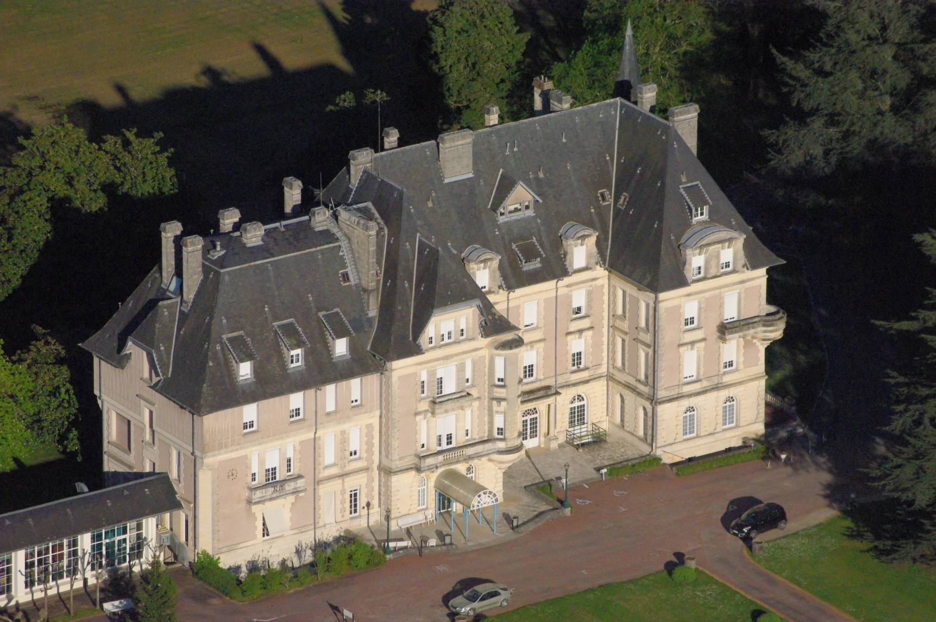
MERCI POUR VOTRE ATTENTION

